Slide 1
Θέμα Μαθήματος: Πολλαπλασιασμός με Παραδείγματα

Slide 2
Τι είναι Πολλαπλασιασμός;
Ο πολλαπλασιασμός είναι ένας τρόπος να προσθέτουμε τον ίδιο αριθμό πολλές φορές.
🔍 Για παράδειγμα:
Αν έχουμε 3 σακούλες με 4 μήλα η κάθε μία, αντί να κάνουμε 4 + 4 + 4, κάνουμε: 3 × 4 = 12
📌 Άλλο παράδειγμα:
2 × 5 = 10 σημαίνει ότι έχουμε δύο φορές από 5.

Slide 3
Ας δούμε μερικά παραδείγματα
Πράξη | Περιγραφή
2 × 3 | 2 φορές από 3 = 6
4 × 5 | 4 φορές από 5 = 20
6 × 2 | 6 φορές από 2 = 12
10 × 1 | 10 φορές από 1 = 10
3 × 0 | 3 φορές από τίποτα = 0

Slide 4
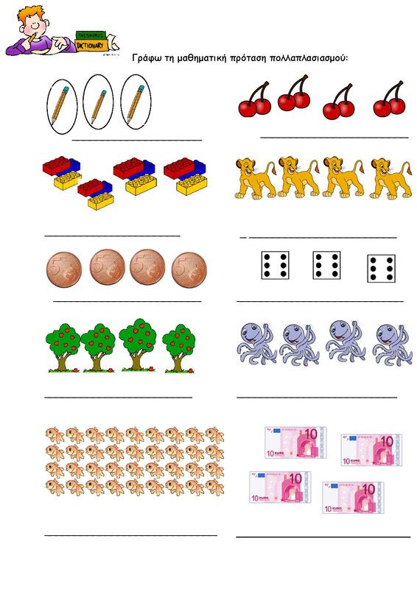
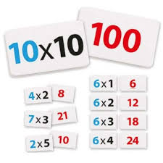
Πόσους μπλε κύκλους έχω; Πως να το γράψω με πράξη πολλαπλασιασμού;

Slide 5
Quiz
Σας ευχαριστώ πολύ για τη προσοχή σας!
Click the Quiz button to edit this object
Σημείωση: Εργασία για το σπίτι και την επόμενη φορά : Ασκήσεις 1 και 2 σελίδα 35 στο τετράδιο μαθητή

Slide 6
Σας ευχαριστώ πολύ για την προσοχή.
Σημείωση : Ασκήσεις για το σπίτι 1 και 2 σελίδα 35 στο τετράδιο του μαθητή

